Slide 1
Trường Tiểu học Ái Mộ A
Bài giảng trực tuyến Lớp 3
P.Môn: LUYỆN TỪ VÀ CÂU
Tuần: 20
Bài: MRVT: TỔ QUỐC. DẤU PHẨY
Giáo viên: Nguyễn Thị Thúy

Slide 2
Thứ năm ngày 27 tháng 1 năm 2022 Luyện từ và câu:
Mở rộng vốn từ: Tổ quốc. Dấu phẩy

Slide 3
1. Xếp các từ sau đây vào nhóm thích hợp (a, b hoặc c): đất nước, dựng xây, nước nhà, giữ gìn, non sông, gìn giữ, kiến thiết, giang sơn
Thứ năm ngày 27 tháng 1 năm 2022 Luyện từ và câu:
Mở rộng vốn từ: Tổ quốc. Dấu phẩy
Những từ cùng nghĩa với Tổ quốc.
Những từ cùng nghĩa với bảo vệ.
c) Những từ cùng nghĩa với xây dựng.

Slide 4
1. Xếp các từ vào nhóm thích hợp:
đất nước
dựng xây
nước nhà
giữ gìn
non sông
gìn giữ
kiến thiết
giang sơn
Những từ cùng nghĩa với Tổ quốc | Những từ cùng nghĩa với bảo vệ | Những từ cùng nghĩa với xây dựng

Slide 5
* Bài 2: Dưới đây là tên một số vị anh hùng dân tộc có công lao to lớn trong sự nghiệp bảo vệ đất nước. Em hãy nói về một vị anh hùng mà em biết rõ .
Trưng Trắc, Trưng Nhị, Triệu Thị Trinh, Lí Bí (Lí Nam Đế), Triệu Quang Phục (Triệu Việt Vương), Phùng Hưng, Ngô Quyền, Lê Hoàn (Lê Đại Hành), Lí Thường Kiệt, Trần Quốc Tuấn (Trần Hưng Đạo), Lê Lợi, Nguyễn Huệ (Quang Trung), Hồ Chí Minh.

Slide 6
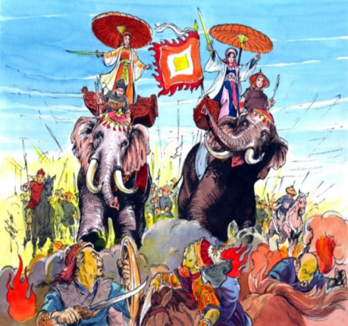
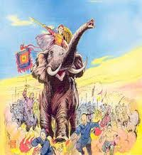
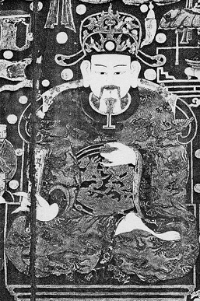
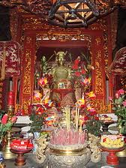
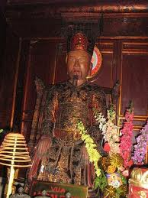
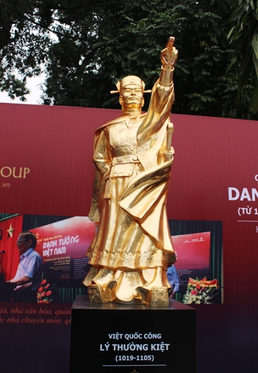
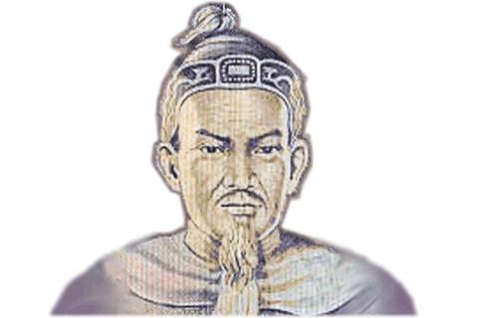
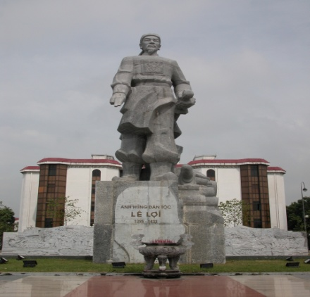
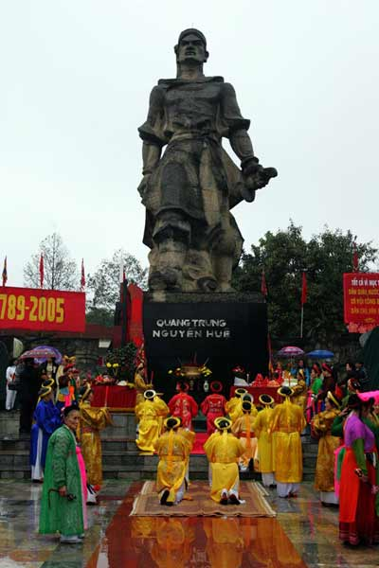
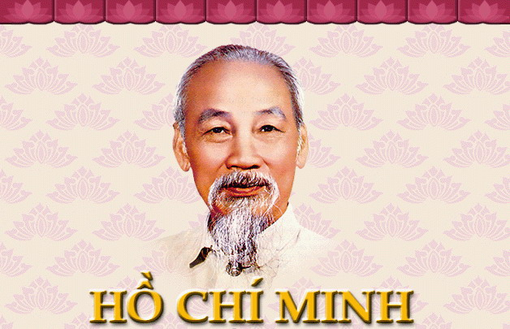
MỘT SỐ VỊ ANH HÙNG DÂN TỘC VIỆT NAM
HAI BÀ TRƯNG
TRIỆU THỊ TRINH
LÝ BÍ (LÝ NAM ĐẾ)
TRIỆU QUANG PHỤC
PHÙNG HƯNG
NGÔ QUYỀN
LÊ HOÀN (LÊ ĐẠI HÀNH)
LÝ THƯỜNG KIỆT
TRẦN QUỐC TUẤN
LÊ LỢI
NGUYỄN HUỆ)
(TRẦN HƯNG ĐẠO)
(QUANG TRUNG)

Slide 7
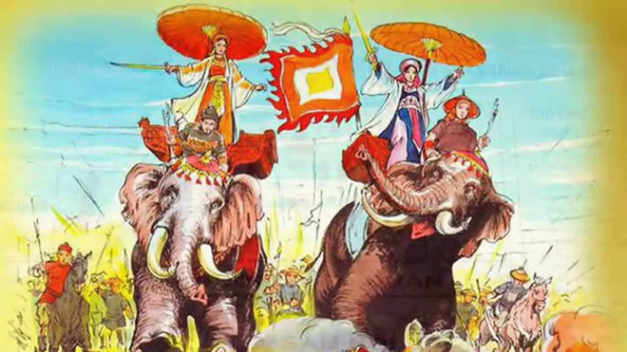
2. Dựa vào bài tập đọc đã học và hiểu biết của em hãy nói vài câu về một vị anh hùng dân tộc
* Gợi ý :
- Trưng Trắc, Trưng Nhị ( dựa vào bài tập đọc Hai Bà Trưng ở tuần 19)

Slide 8
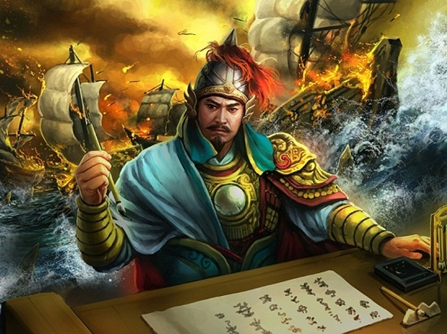
2. Dựa vào bài tập đọc đã học và hiểu biết của em hãy nói vài câu về một vị anh hùng dân tộc
* Gợi ý :
- Ngô Quyền: Lãnh đạo nhân dân ta kháng chiến, đại phá quân Nam Hán trên sông Bạch Đằng năm 938.

Slide 9
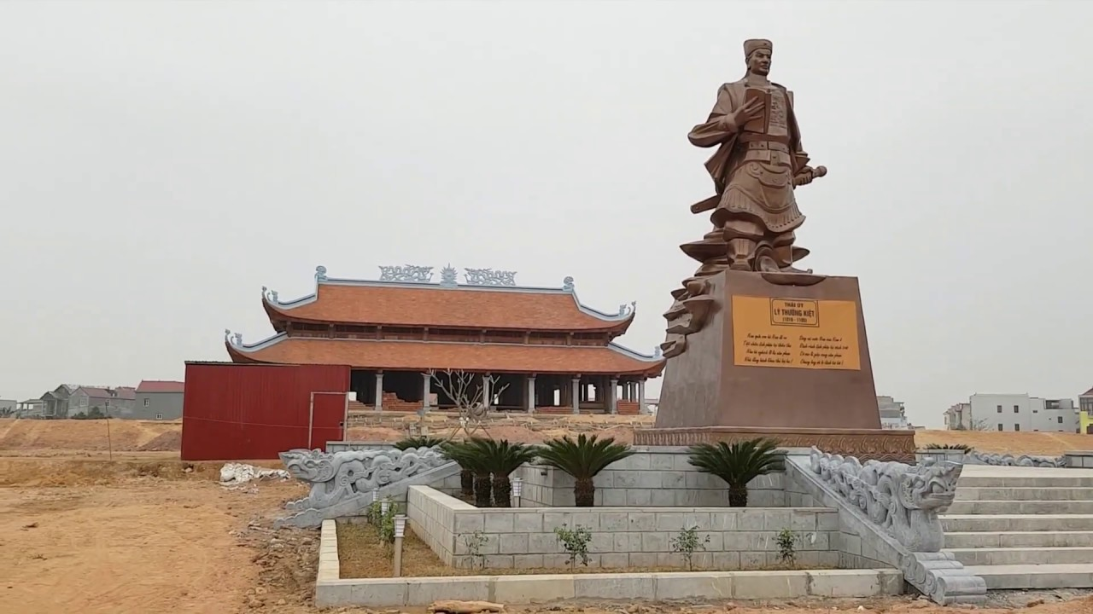
2. Dựa vào bài tập đọc đã học và hiểu biết của em hãy nói vài câu về một vị anh hùng dân tộc
* Gợi ý :
- Lý Thường Kiệt: Vị tướng kiệt suất thời nhà Lý, từng lãnh đạo nhân dân kháng chiến chống quân Tống xâm lược, giàng thắng lợi vẻ vang trên sông Ngư Nguyệt (1077).

Slide 10
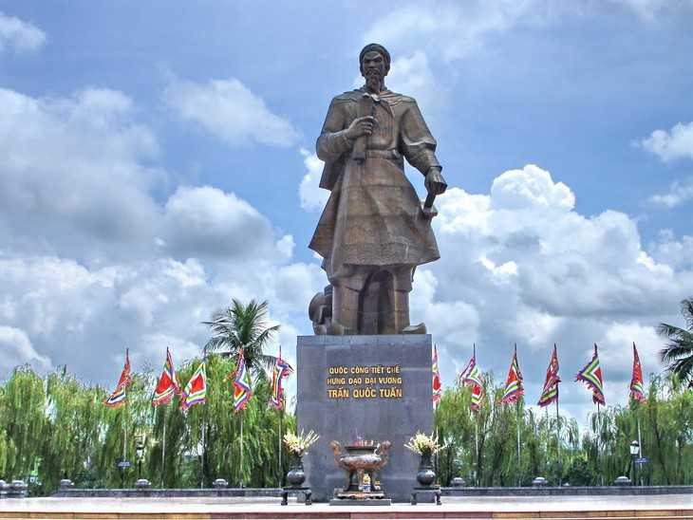
2. Dựa vào bài tập đọc đã học và hiểu biết của em hãy nói vài câu về một vị anh hùng dân tộc
* Gợi ý :
- Trần Quốc Tuấn ( Trần Hưng Đạo): Vị tướng thiên tài thời nhà Trần, có công lãnh đạo nhân dân ta hai lần đánh tan quân Nguyên xâm lược( 1285, 1288)

Slide 11
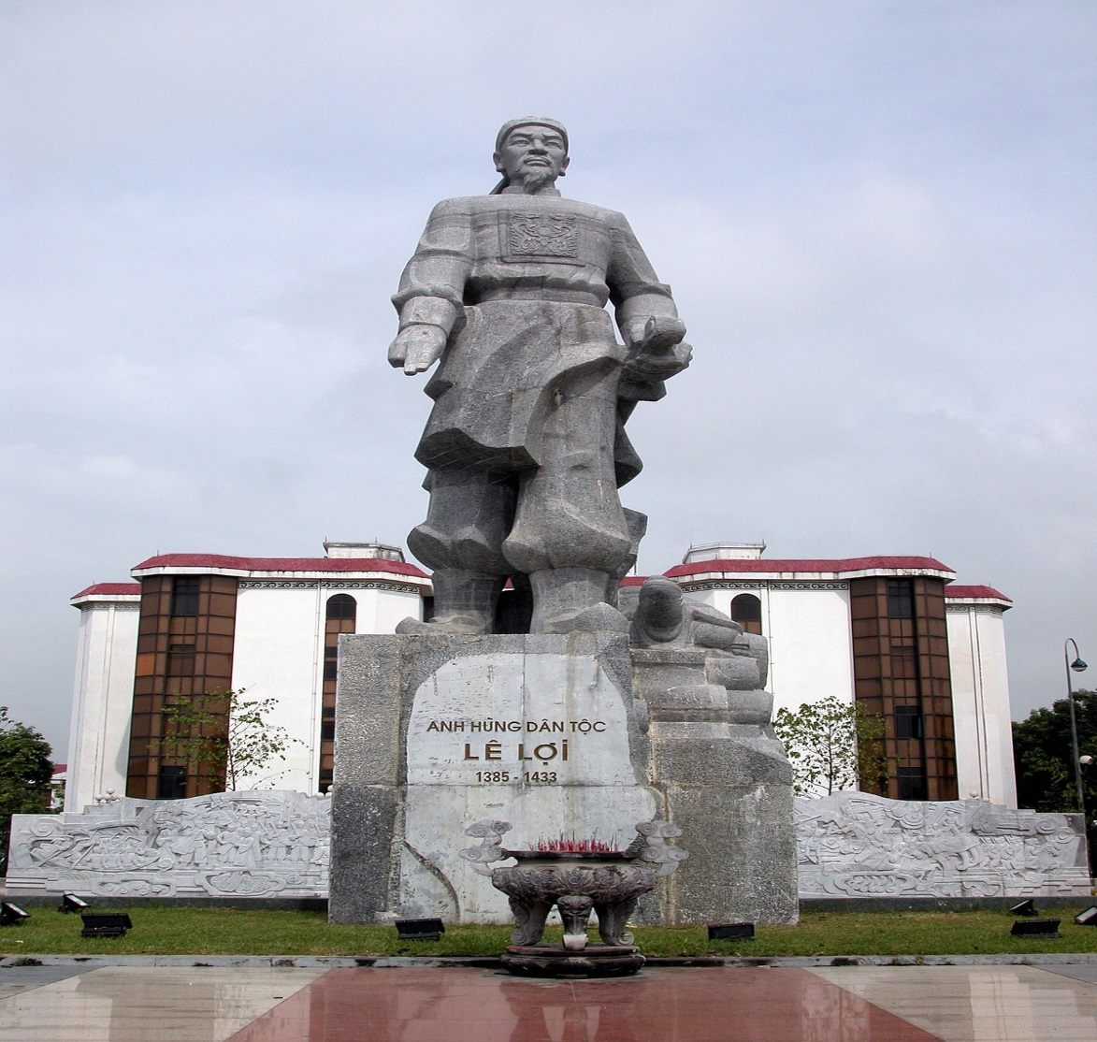
2. Dựa vào bài tập đọc đã học và hiểu biết của em hãy nói vài câu về một vị anh hùng dân tộc
* Gợi ý :
- Lê Lợi: Lãnh tụ cuộc khởi nghĩa Lam Sơn chống quân Minh xâm lược(1418-1427), vị vua thời hậu Lê có công với đất nước, được nhân dân ca ngợi.

Slide 12
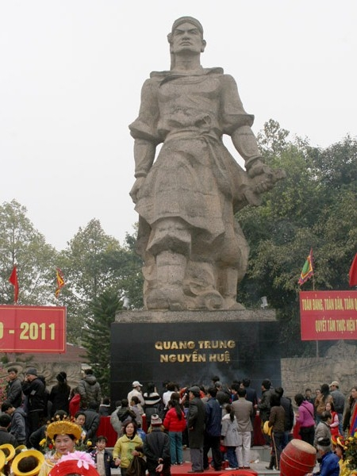
2. Dựa vào bài tập đọc đã học và hiểu biết của em hãy nói vài câu về một vị anh hùng dân tộc
* Gợi ý :
Nguyễn Huệ (Quang Trung): Là một trong các lãnh
tụ của cuộc khởi nghĩa Tây sơn- cuộc khởi nghĩa đã đập tan các tập đoàn phong kiến mục nát. Đặc biệt, ông là người chỉ huy cuộc đại phá quân xâm lược Xiêm (1785) và Thanh (1789).

Slide 13
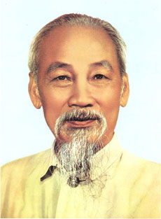
2. Dựa vào bài tập đọc đã học và hiểu biết của em hãy nói vài câu về một vị anh hùng dân tộc
* Gợi ý :
Hồ Chí Minh: Lãnh tụ vĩ đại của nhân dân Việt Nam. Người đã lãnh đạo hai cuộc kháng chiến vĩ đại chống thực dân Pháp và đế quốc Mĩ giành thắng lợi. Người được UNESCO phong danh hiệu“ Anh hùng giải phóng dân tộc, nhà văn hoá lớn”.

Slide 14
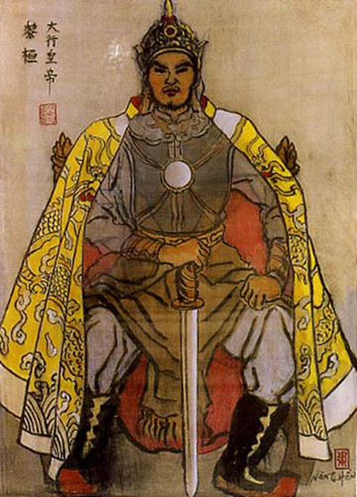
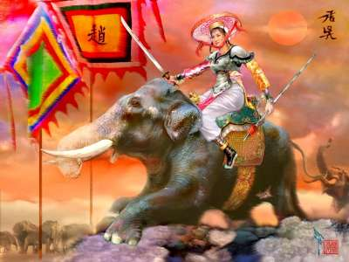
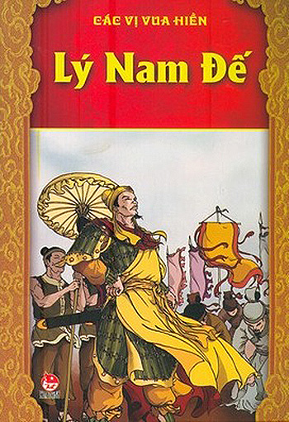
Thứ tư, ngày 19 tháng 01 năm 2022 Luyện từ và câu
Mở rộng vốn từ : Tổ quốc. Dấu phẩy
2. Dựa vào bài tập đọc đã học và hiểu biết của em hãy nói vài câu về một vị anh hùng dân tộc
Lê Đại Hành
Triệu Thị Trinh
Lý Nam Đế

Slide 15
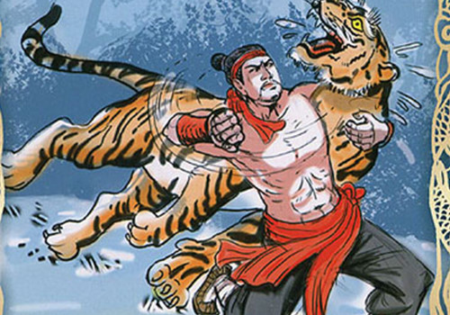
2. Dựa vào bài tập đọc đã học và hiểu biết của em hãy nói vài câu về một vị anh hùng dân tộc
Triệu Việt Vương
Phùng Hưng

Slide 16
3. Em đặt thêm dấu phẩy vào chỗ nào trong mỗi câu in nghiêng?
Lê Lai cứu chúa
Giặc Minh xâm lược nước ta. Chúng làm nhiều điều bạo ngược khiến lòng dân vô cùng căm giận. Bấy giờ ở Lam Sơn có ông Lê Lợi phất cờ khởi nghĩa. Trong những năm đầu nghĩa quân còn yếu, thường bị giặc vây. Có lần giặc vây rất ngặt, quyết bắt bằng được chủ tướng Lê Lợi. Ông Lê Lai liền đóng giả làm Lê Lợi, đem một toán quân phá vòng vây. Giặc bắt được ông, nhờ vậy mà Lê Lợi và số quân còn lại được cứu thoát.

Slide 17
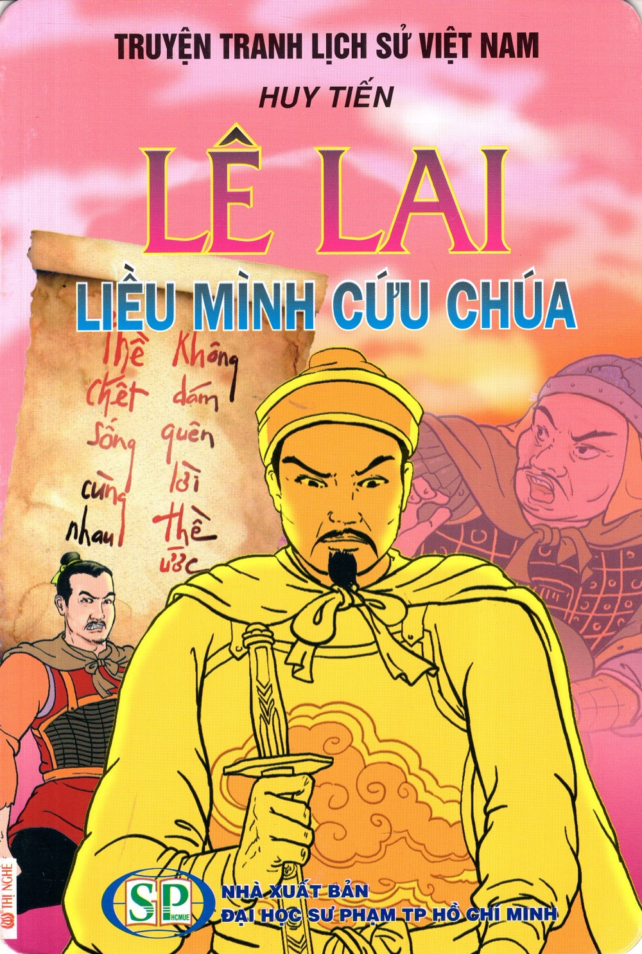
3. Em đặt thêm dấu phẩy vào chỗ nào trong mỗi câu
in nghiêng?

Slide 18
3. Em đặt thêm dấu phẩy vào chỗ nào trong
mỗi câu in nghiêng?
,
Bấy giờ ở Lam Sơn có ông Lê Lợi phất cờ hởi nghĩa. Trong những năm đầu nghĩa quân còn yếu, thường bị giặc vây. Có lần giặc vây rất ngặt, quyết bắt bằng được chủ tướng Lê Lợi.
,
,

Slide 19
Chúng ta có cuộc sống hoà bình, ấm no, hạnh phúc như hôm nay là
nhờ công lao của ai?
Chúng ta làm gì để đền đáp công lao của những người anh hùng đã
hy sinh xương máu để cho ta có được cuộc sống như hôm nay?
Về nhà kể lại tiểu sử các anh hùng dân tộc cho gia đình biết.
Tìm hiểu thêm về tiểu sử các anh hùng dân tộc.
Chuẩn bị bài Nhân hoá. Ôn tập cách đặt và trả lời câu hỏi Ở đâu?

Slide 20
XIN CHÂN THÀNH CẢM ƠN
QUÝ THẦY CÔ
VÀ CÁC EM HỌC SINH

